Slide 1
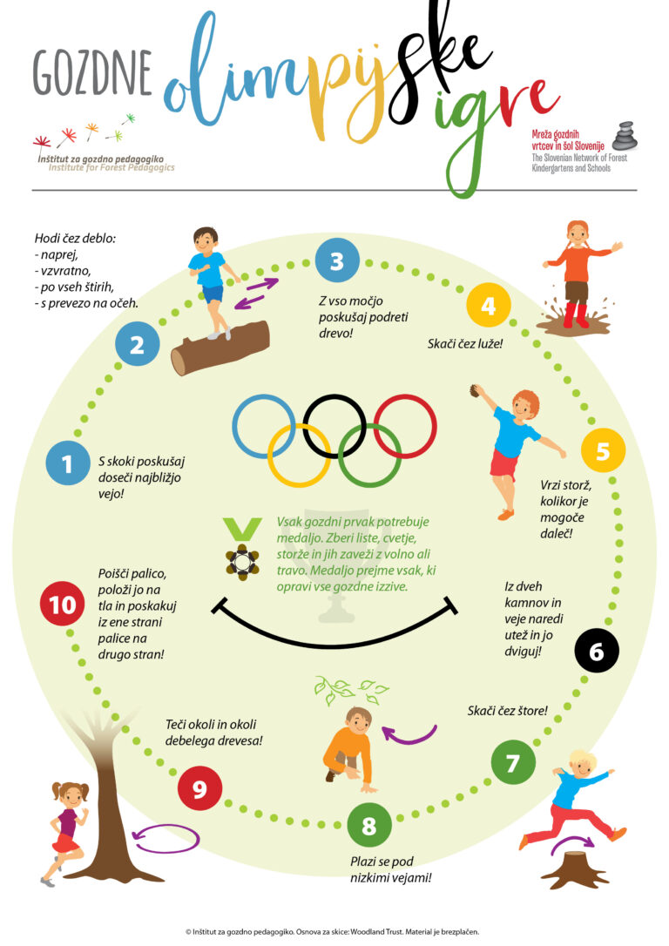
Podaljšano bivanje 1.razred

Slide 2
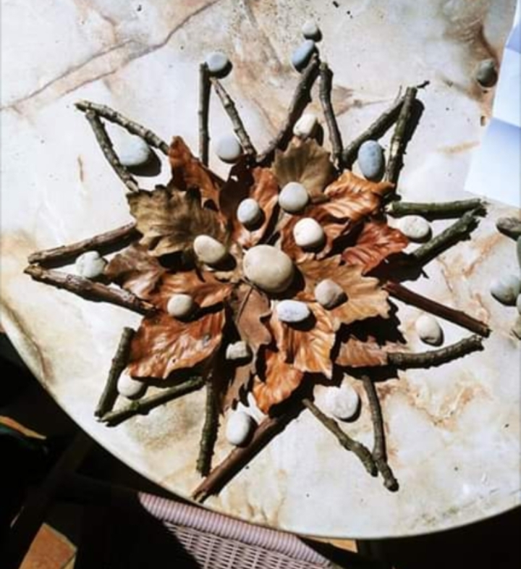
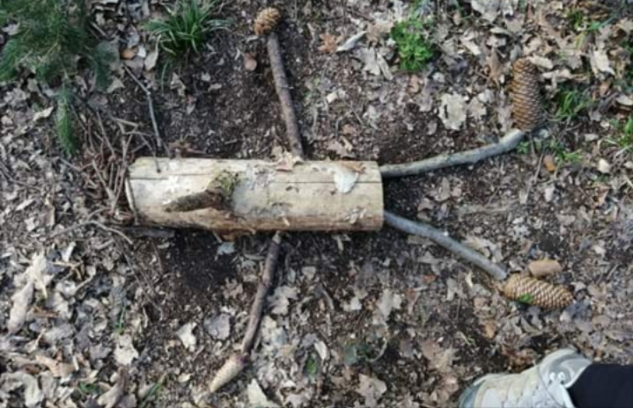
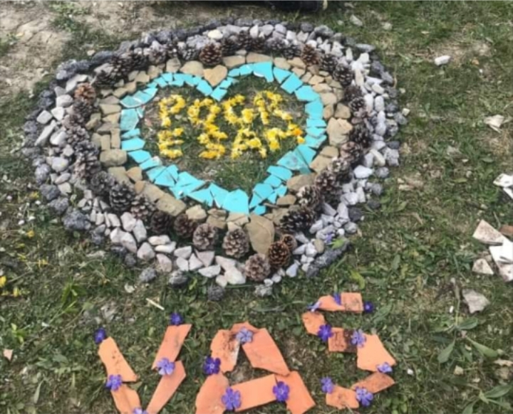
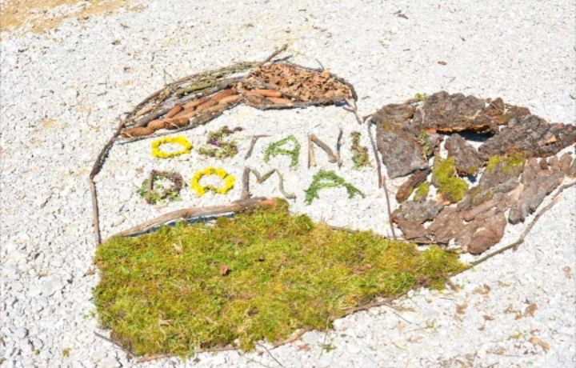
GOZDNA RISBA V GOZDU POIŠČI NARAVNE MATERIALE (KAMENJE, PESEK, SUHE VEJICE, LISTJE, POLŽJE HIŠICE….) IN IZ NJIH USTVARI UMETNIJO. MOTIV IZBERI SAM (MANDALE, TVOJE IME, HIŠO, ŽIVAL, AVTO….). PREPUSTI SE DOMIŠLJIJI.ŽELIM TI PRIJETNO USTVARJANJE NA SVEŽEM ZRAKU.

Slide 3
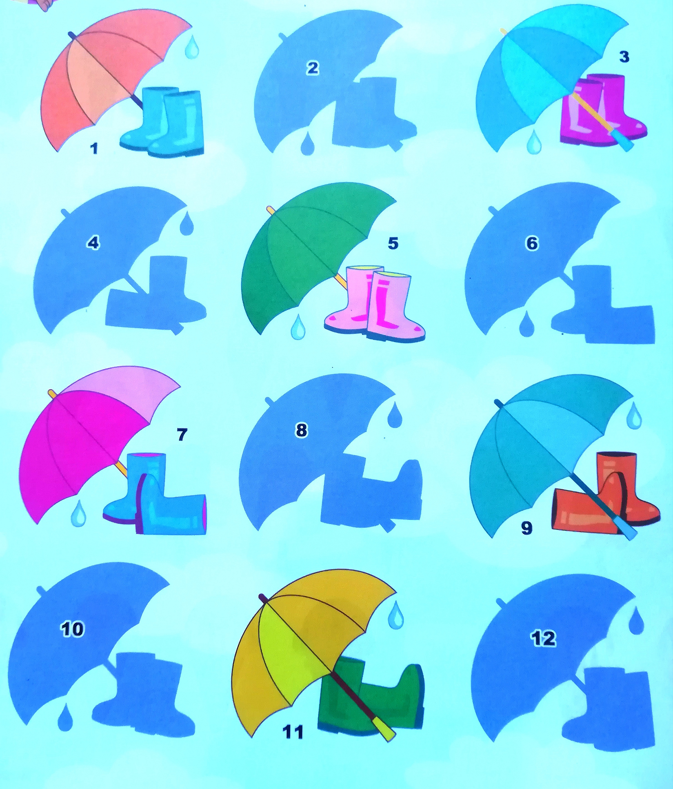
POVEŽI DEŽNIKE IN ŠKORNJE Z NJIHOVIMI SENCAMI!
po

Slide 4
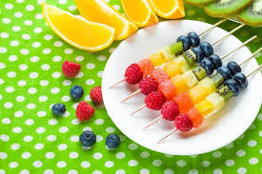
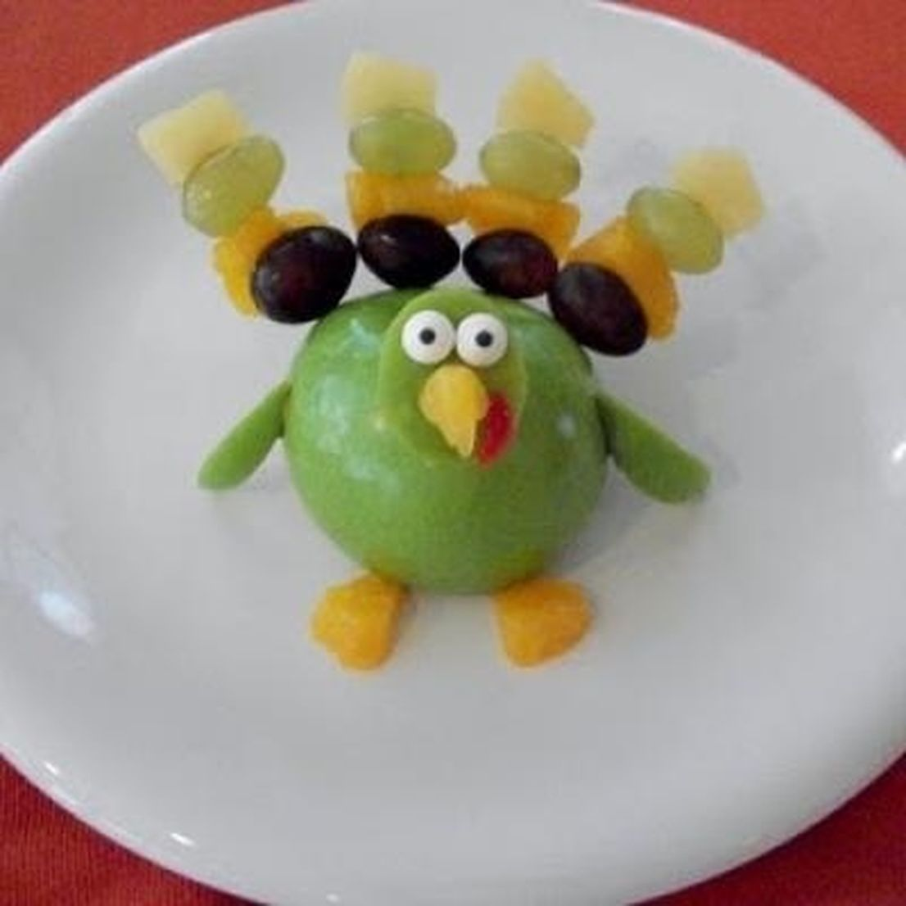
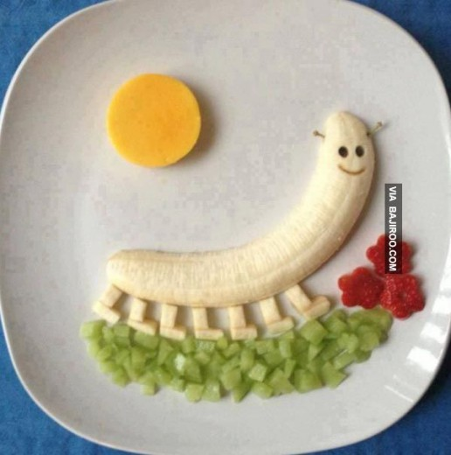
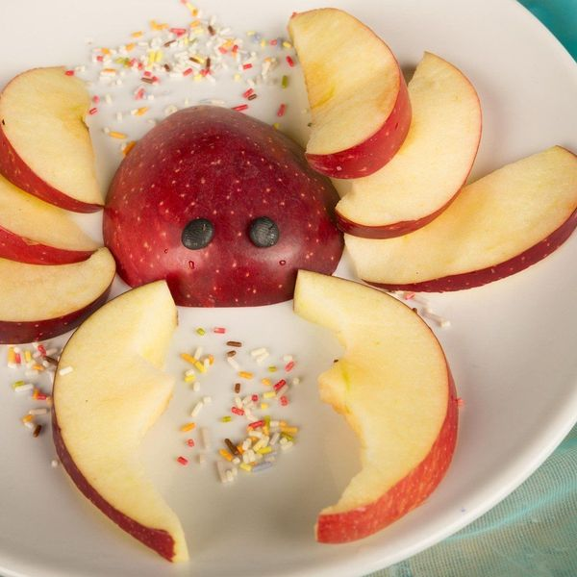
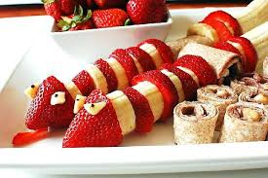
SADNA NABODALA SADJE OPERI, OLUPI, NAREŽI IN NANIZJ NA PALČKO. ČE PALČKE NIMAŠ SI OGLEJ NEKAJ PREDLOGOV ZA DEKORACIJO NA KROŽNIKU. DOBER TEK TI ŽELIM ☺

